Slide 1
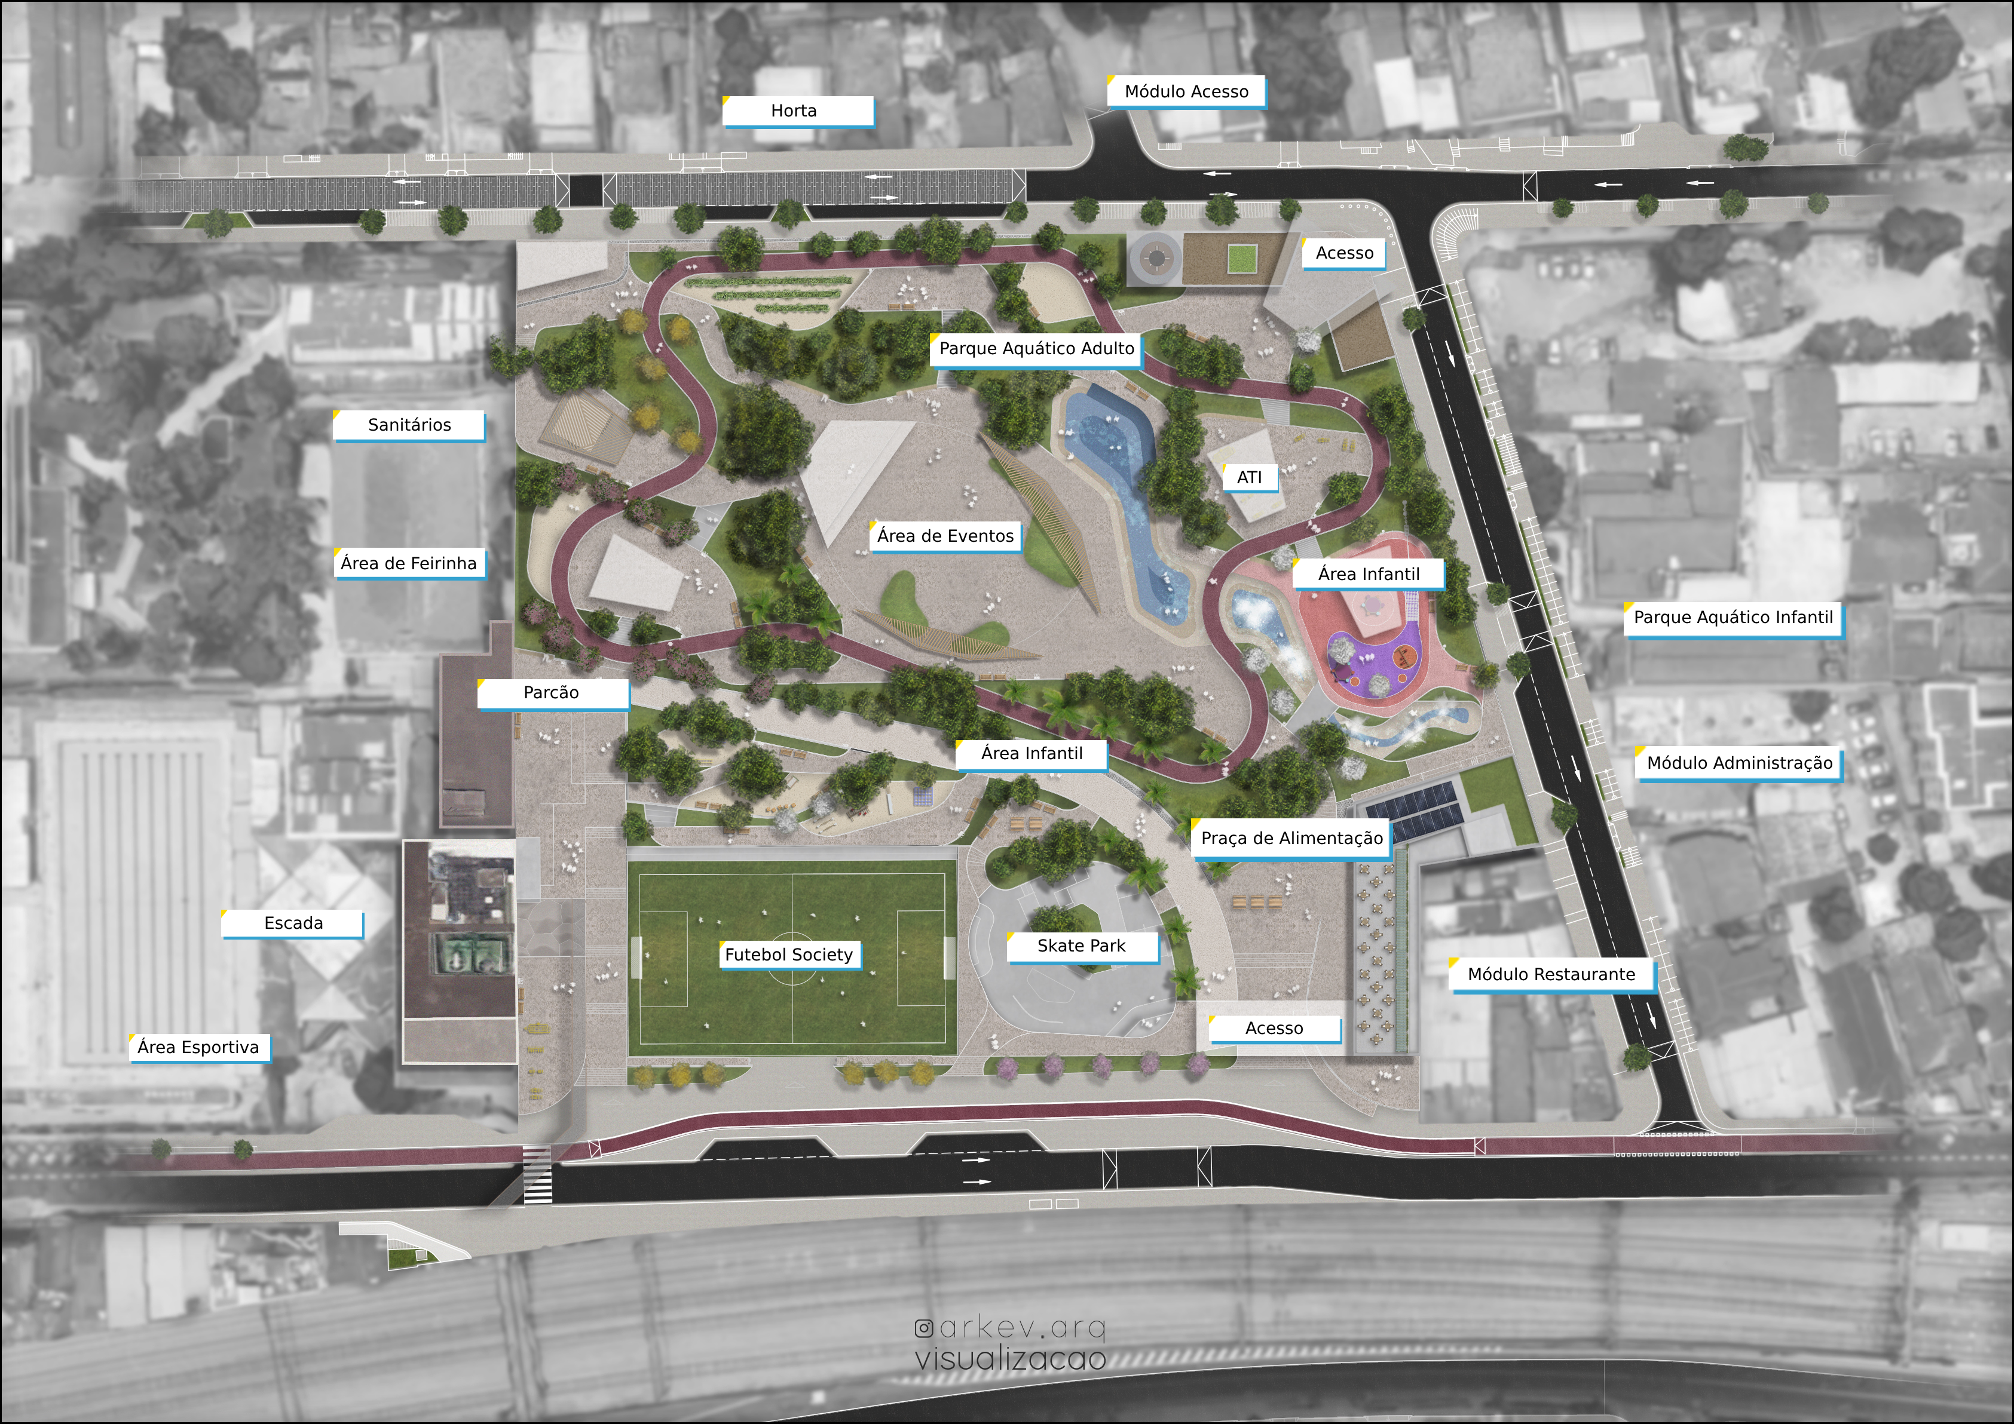
PARQUE PIEDADE

Slide 2
PARQUE PIEDADE
• 18 mil metros quadrados;
• Espaço para feiras e eventos, horta urbana, parcão, academia, campo de futebol, pista de skate e parque infantil;

Slide 3
PARQUE PIEDADE
• Requalificação do entorno, incluindo a rua da Capela;
• Pavimentação, sinalização, iluminação e paisagismo;
• Rampa de acessibilidade na estação de Piedade pela rua Goiás;
• Ciclovia na rua Manoel Vitorino.

Slide 4
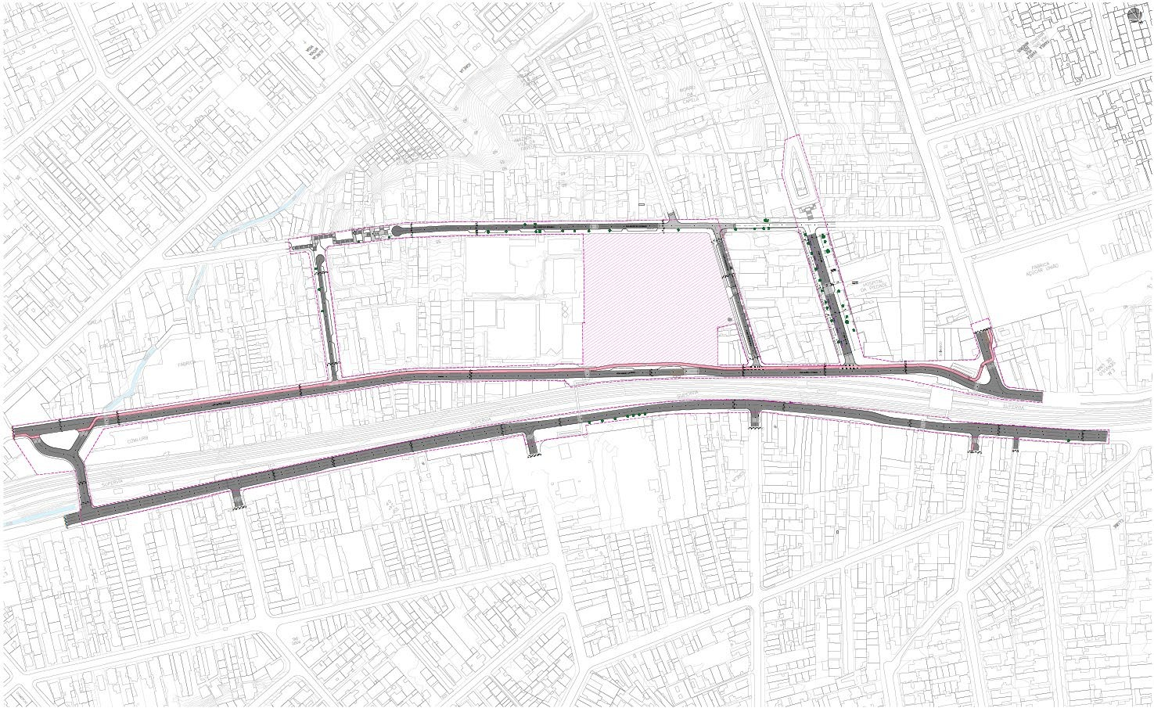
PARQUE PIEDADE
PARQUE PIEDADE
Reurbanização das vias do entorno
Reurbanização da Rua da
Capela com destaque para a Capela Nossa Senhora da Piedade, bem tombado pelo IRPH
Criação de ciclovia na Rua Manoel Vitorino
Parque Piedade
Inclusão de rampa de acesso à Estação Piedade na Rua Goiás

Slide 5
PARQUE PIEDADE
• Valor da obra R$58 milhões;
• Início da obra 05/09/23
• Prazo: 15 meses
• Consórcio Parque Piedade HFB

Slide 6
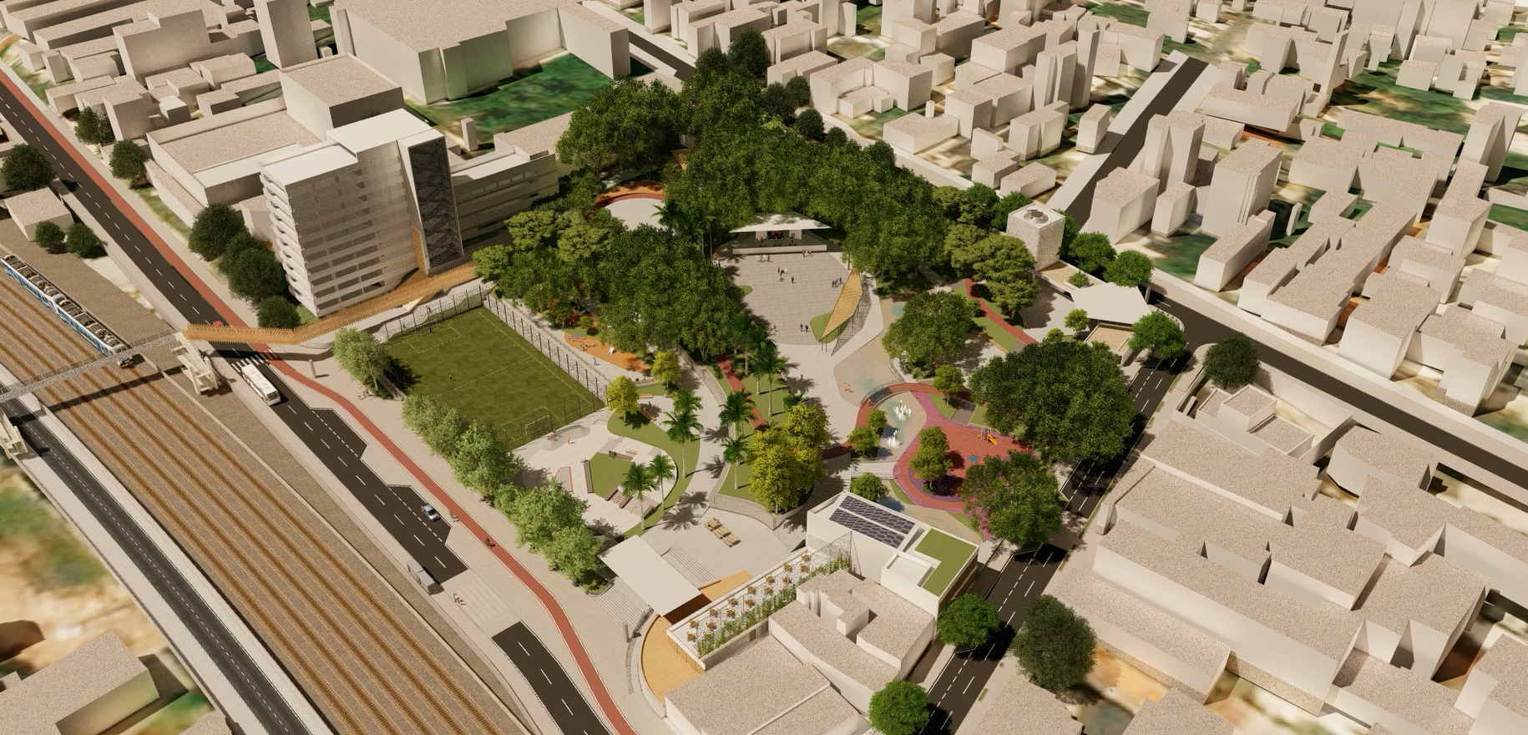
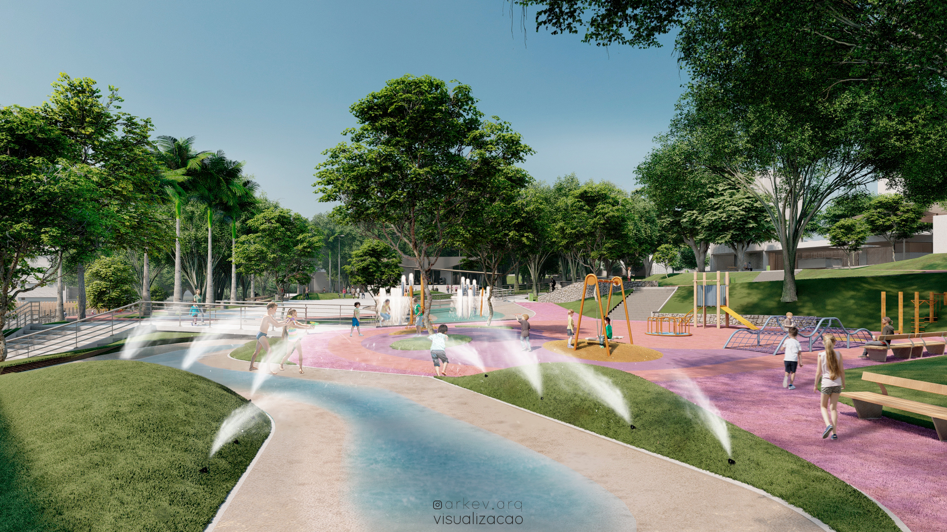
PARQUE PIEDADE

Slide 7
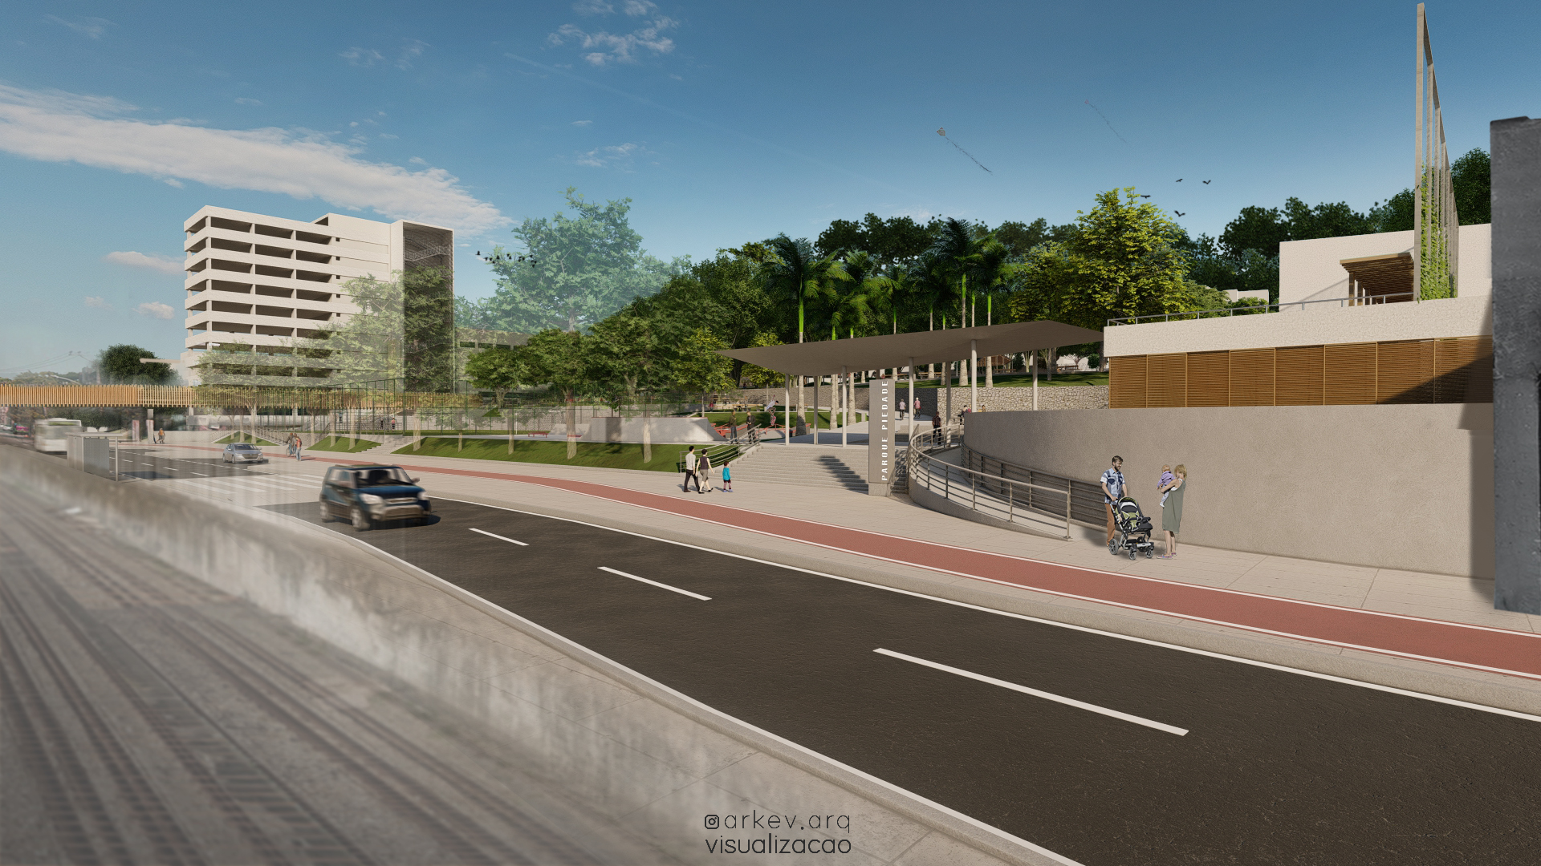
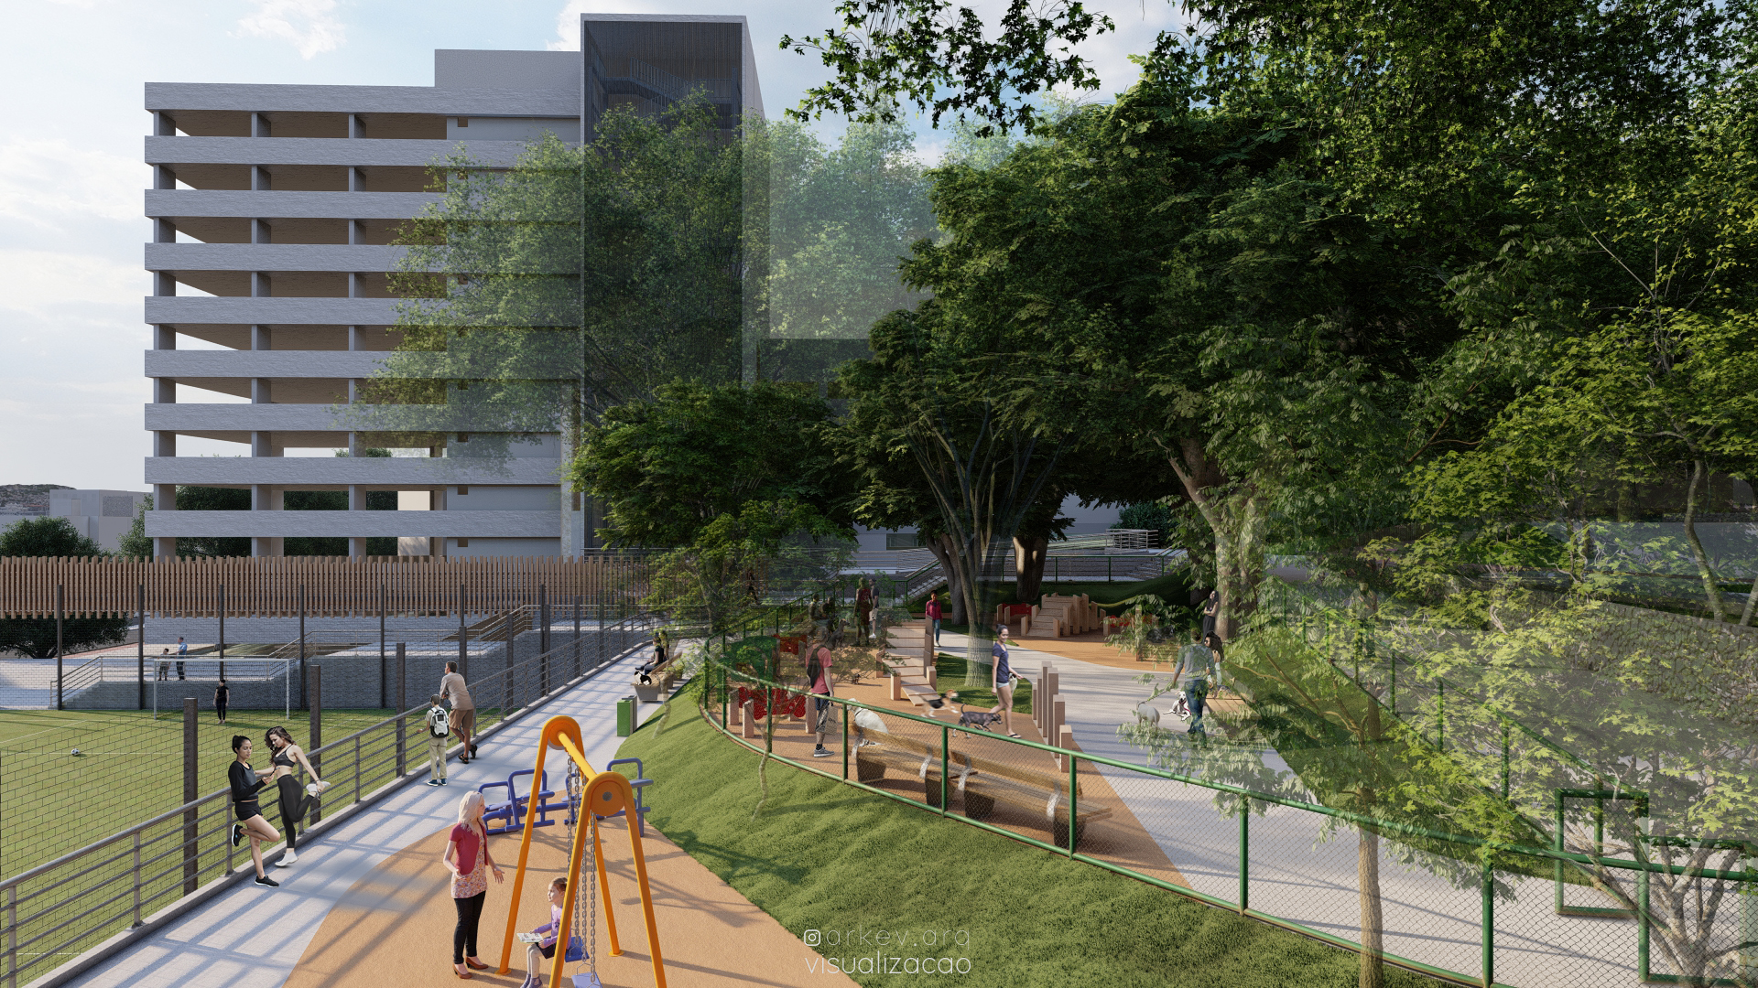
PARQUE PIEDADE

